Slide 1


共に
「大きなゴール」
の実現を目指す
ベストプラクティス
講演者名、講演者役職
Notes:
皆さんこんにちは。（役職と名前）と申します。本日は影響力の柱となる内容について発表させていただきます。このプレゼンテーションでは、「夢プログラム」および「大きなゴール加速プロジェクト」を通して、クラブが支援する女性と女児の人数を拡大する方法について説明してまいります。また、昨年度の連盟最優秀賞を受賞した各クラブに、いくつかの素晴らしいアイデアやプログラム成功の秘訣についてもお伺いしたいと思います。

Slide 2


「大きな目標」
とは？
2025年度SIA地域カンファレンス
Notes:
「大きなゴール」とは？
（観客から回答を集めます。正解者には、ステッカーやペン、その他の小さなアイテムを賞品として提供することをご検討ください。）

Slide 3
2023/2024クラブ年度末：
達成率：18.6%
支援した女性と女児の人数 （2021年～）：93,085人
「大きなゴール」
の達成に向けた
進捗状況
「大きなゴール」達成に必要な条件：
さらに406,915人の
女性と女児を支援すること
2025年度SIA地域カンファレンス
Notes:
私たちの「大きなゴール」は、2031年までに教育の機会を提供することにより、50万人の女性と女児の夢を応援することです。2023/2024クラブ年度末の時点で、2021年から支援してきた女性と女児の人数は9万3,085人に達しており、これは「大きなゴール」の18.6%に相当します。目標を達成するには、あと40万6,915人の女性と女児を支援する必要があります。

Slide 4




年ごとに達成すべき
増加率とは？
「夢を生きる賞」と「大きなゴール」の加速目標
2020
2021
2022
2023
2024
2025
2026
2027
2028
2029
2030
2031
2025年度SIA地域カンファレンス
Notes:
2031年度までに各プログラムの「大きなゴール」を達成するには当団体の影響力を年ごとにどの程度高める必要があるのかを把握するため、SIA本部は2020年に目標数値の分析を実施しました。計画を上回る実績が出ている場合や、進捗に予定よりも少し遅れが出ている場合には、時間の経過と共に目標値が変更される可能性があります。しかし、これらの目標値が、「大きなゴール」の達成につながる効果的なロードマップとしての役割を果たすことは間違いありません。
「夢を生きる賞」と「大きなゴール加速プロジェクト」の目標を達成するために、年ごとにどの程度の増加率を達成する必要があるか、分かる方はいらっしゃいますか？
（観客から回答を集めます。正解者には、ステッカーやペン、その他の小さなアイテムを賞品として提供することをご検討ください。）

Slide 5



「大きなゴール」
の達成に必要な年間増加率
「大きなゴール
加速プロジェクト」
「夢を生きる賞」
10%
10%
受賞者3万人
参加者：15万人
2025年度SIA地域カンファレンス
Notes:
「大きなゴール」を予定通りに達成するためには、「夢を生きる賞」の受賞者数を毎年10%増やし、さらに「大きなゴール加速プロジェクト」を通して支援する女性と女児の人数を毎年10%増やす必要があります。つまりこれは、この期間に「夢を生きる賞」の受賞者を約3万人に、「大きなゴール加速プロジェクト」の参加者を約15万人に増やすことを意味します。

Slide 6

年ごとに達成すべき
増加率とは？
「夢を拓く」の目標
2020
2021
2022
2023
2024
2025
2026
2027
2028
2029
2030
2031
2025年度SIA地域カンファレンス
Notes:
では、「夢を拓く」の目標を達成するために、年ごとに達成すべき増加率はどれくらいか分かりますか？この増加率は「大きなゴール」の期間の途中で変化するため、先ほどの質問よりも難しいかもしれません。
（観客から回答を集めます。正解者には、ステッカーやペン、その他の小さなアイテムを賞品として提供することをご検討ください。）

Slide 7

「大きなゴール」
の達成に必要な年間増加率
2026/2027年度
まで毎年
2031年度
まで毎年
25%
15%
2031年度までに32万人の女児を支援！
2025年度SIA地域カンファレンス
Notes:
「大きなゴール」を予定通りに達成するためには、2026/2027年度まで、「夢を拓く」を通して支援する女児の人数を毎年25%増やす必要があります。さらに2026/2027年度以降も、毎年15%増やす必要があります。
つまりこれは、2031年度までに「夢を拓く」を通して支援する女児の人数を約32万人に増やすことを意味します。

Slide 8

ソロプチミスト
の皆様が
共に
取り組むことで達成できます。
その方法を
ご紹介します！
Notes:
当然、これだけ大規模な目標を1つのクラブや1人の会員で達成することは不可能です。1つの地域でも難しいでしょう。世界中のソロプチミスト会員が団結することで、教育の機会と経済的エンパワーメントを提供して女性と女児の暮らしを変える役割を、私たち一人一人が担うことができるのです。本日は、この目標を実現する方法をご紹介します。

Slide 9




ポイント：
柔軟性を持つ
繰り返し挑戦する！
前向きな姿勢を
心がける
2025年度SIA地域カンファレンス
Notes:
これらのポイントを考慮する上で重要なのは、柔軟性を持つことです。これまでにクラブで何らかの施策を実施したものの、女性と女児への支援拡大につながらなかったという事例があったとしても、もう一度挑戦してみなければ結果は分かりません。前向きな姿勢で新たな施策に挑戦することにより、限界を超えて「大きなゴール」を達成できる可能性があります。

Slide 10

「夢を拓く」プログラムを開始しましょう！
新規会員を集め、地域の企業やその他の支援者に協力を求めましょう。
さらに多くの女児を支援しすることが何よりも重要です。
2025年度SIA地域カンファレンス
Notes:
先ほど数値をご覧いただいた通り、「夢を拓く」を通して多くの女児を支援する力が私たちにはあります。もしご所属のクラブで「夢を拓く」プロジェクトを展開していない場合は、まず最初にプロジェクトを始めることを提案したいと思います。奨学金などの他のプロジェクトに比べ、「夢を拓く」プロジェクトでは1人あたりのコストを大きく抑えつつ、多くの女性に影響をもたらすことができます。「夢を拓く」プロジェクトの提供に各クラブが費やした過去3年間の平均コストは、女児1人あたりわずか20ドルでした。
このプロジェクトを実施することで、私たちの活動に関心を持っている新規会員や地域の企業、その他の支援者にボランティアとしての協力を促す効果も得られます。

Slide 11
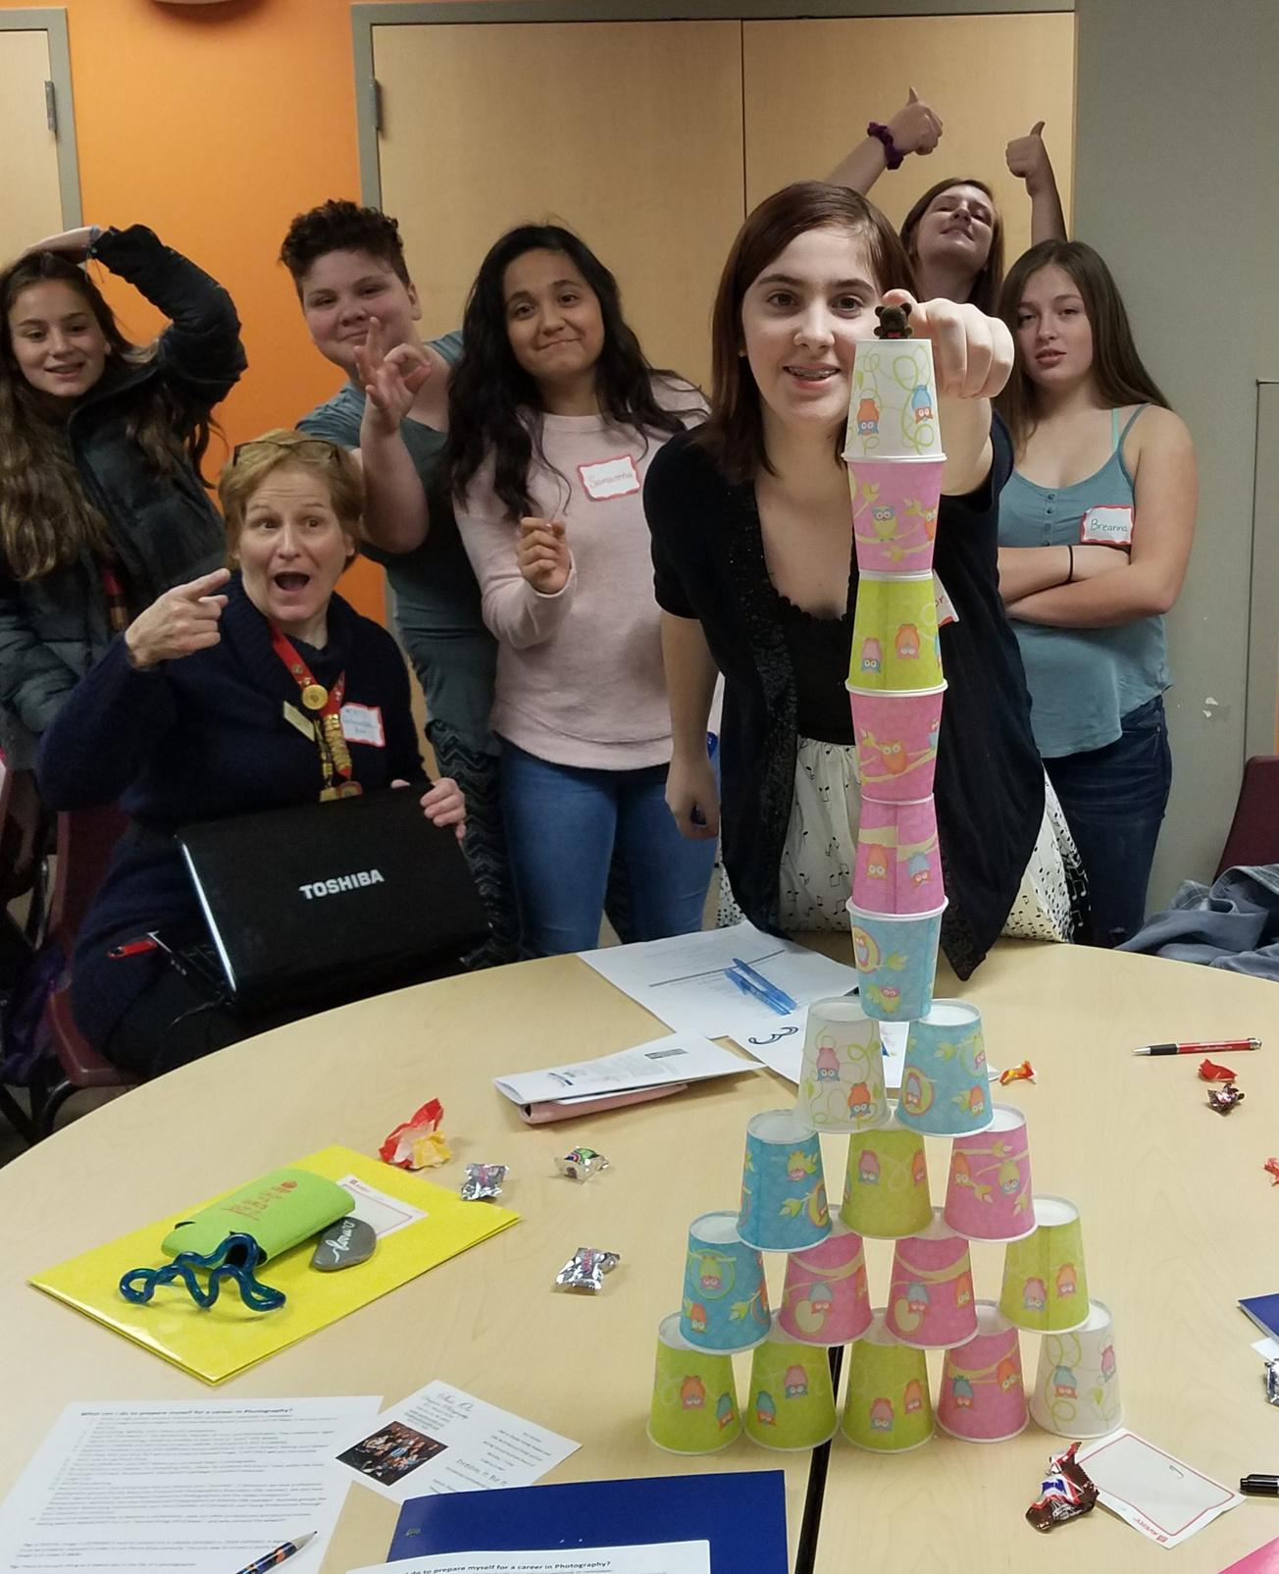

既存のプロジェクトを拡大する
1年に1回以上のプログラム実施
新たな教育機関や非営利組織と関係性を構築
友人を紹介した女児にインセンティブを提供
過去の参加者で構成される計画策定委員会の
立ち上げ
誰でも参加できるプログラムの実施を
徹底する（食事や移動手段の提供）
国際ソロプチミストウィスコンシン州フォンデュラク
（中西部地域）
2025年度SIA地域カンファレンス
Notes:
ご所属のクラブがすでに「夢を拓く」に参加している場合は、支援を拡大する方法をご検討ください。1年に1回以上、プログラムを実施することはできますか？さらに多くの女児を支援するために、地域の新たな教育機関や非営利組織とのつながりを築くことはできますか？セッションに友達を連れてきた女児に、ギフトカードやバスケットから好きなアイテムをもらえる抽選券など、なんらかのインセンティブを提供できますか？過去の参加者で構成される計画策定委員会を立ち上げることにより、次回の計画を策定する際に、同じ境遇の仲間が共感し楽しめるような、意義のあるプログラムの実施を徹底できるのではないでしょうか？食事を提供したり、公共の交通機関を利用しやすい場所や女児が参加しやすい場所（学校や施設に近い場所）を選んだりなど、誰でも参加できるプログラムを徹底して実施していますか？

Slide 12




ポイント：
新たなパートナーシップの構築
教育機関の役員とつながりを築く
まずは
クラブから
会員の知り合いにパートナー候補はいないか？
または、会員の知り合いの知り合いに候補はいないか？
パートナー候補について知る
どのような懸念事項があるか？
それらの懸念事項に
いかに対処できるか？
発想の転換を
してみましょう！
2025年度SIA地域カンファレンス
Notes:
教育機関の職員とつながりを築くことは難しい場合があります。また、パートナーシップを築くための一歩を踏み出すことができないと感じることもあるかもしれません。でもまずは、ご所属のクラブの中に、地域の教育機関や学区とつながりのある人物を知っている方（もしくは知り合いの知り合いでも構いません）がいないか探すことから始めましょう。教育機関の運営者や指導カウンセラーなどとつながった場合でも、活動に関心は持っていただいているけれど何らかの懸念事項があるというような場合は、どのような懸念事項があるのか、それを排除するために何ができるかについて理解を深めるよう最善を尽くしてください。たとえば、「夢を拓く」への参加を希望しているものの、放課後に女児を学校に残すと帰宅手段がなくなってしまうことを懸念している可能性があります。女児を安全に帰宅させるため、クラブはバスの乗車券を提供できますか？もしくは専属バスなどを手配できますか？発想の転換をしてみましょう！

Slide 13
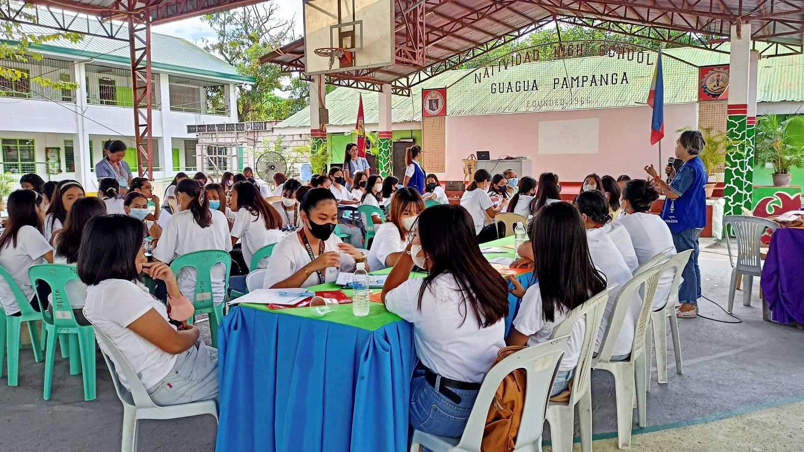

国際ソロプチミスト
グアグア
（フィリピン地域）
地域の教育省とパートナーシップを構築
1校
女子生徒
50人
5校
女子生徒
400人
2025年度SIA地域カンファレンス
Notes:
次に、フィリピン地域の国際ソロプチミスト（SI）グアグアにより実施され、大きな成功を収めた「夢を拓く」プロジェクトの実例を見ていきましょう。
このクラブでは、「夢を拓く」プログラムの支援対象をSIグアグア周辺のコミュニティ以外にも拡大できるように、地域の教育省と連携を図りました。1校で50人の女子生徒を対象に始めたグアグアのプログラムは、最後に訪れた学校で約400人が参加するプログラムへと発展しました。教師の方々が「夢を拓く」の影響を口コミで共有してくださったことで、同学区の他の学校でも、このプログラムの実施に関心を持っていただくことができました。最終的には、6校でカンファレンス形式のプロジェクトが実施されました。印象深く共感できるコンテンツを提供したことで、「夢を拓く」プロジェクトが他にはない魅力的な体験になったのではないかと、SIグアグアの皆さんは考えています。

Slide 14


  前年より賞の数を1つ
  増やすことを検討する
    賞の数を増やすため資金を集める
    予算内で資金を調整する
新たなスポンサーを
見つける
  地域の企業や個人に協力を求める
    賞の選考などに関わってもらう
    審査員として参加してもらう
ポイント：賞の数を増やす
2025年度SIA地域カンファレンス
Notes:
次に、「夢を生きる賞」に関連するポイントを見ていきましょう。まず、昨年ご所属のクラブが提供した賞の数を特定し、賞の数を1枠増やすことができないか検討してみてください。次に、もう1枠の賞を提供するために十分な資金がクラブにあるかを確認し、必要に応じて予算配分を調整してください。また、地域の企業や個人に賞のスポンサー協力を求めてください。賞のスポンサーを務める企業や個人に審査員としての参加を依頼し、賞の選考などに関わってもらいましょう。スポンサー企業や個人は、想定よりも参加に前向きな姿勢を示してくれるかもしれません。また、審査に関わる機会を喜んでくれる可能性もあります！

Slide 15
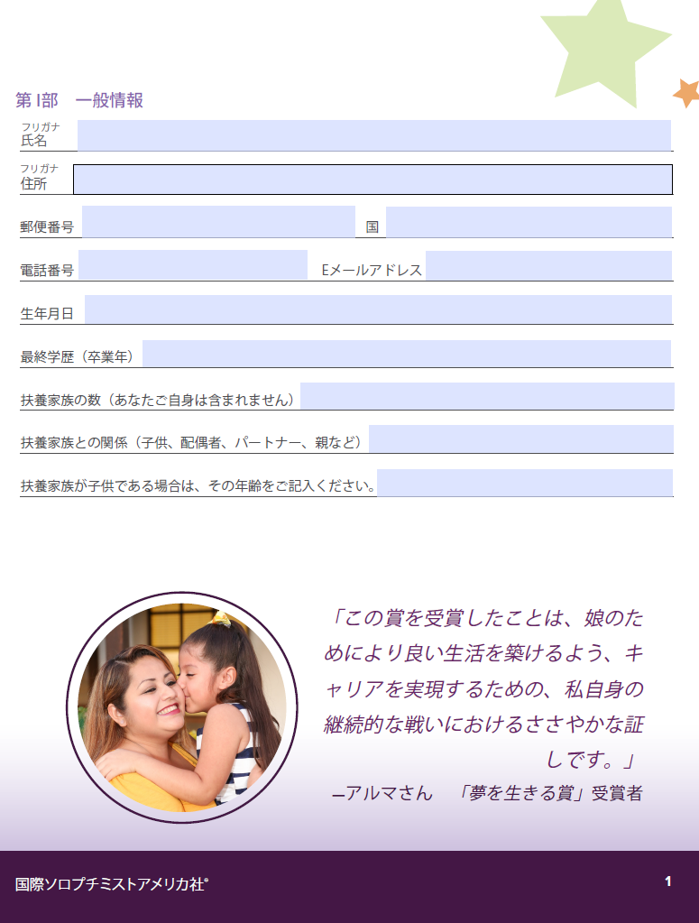
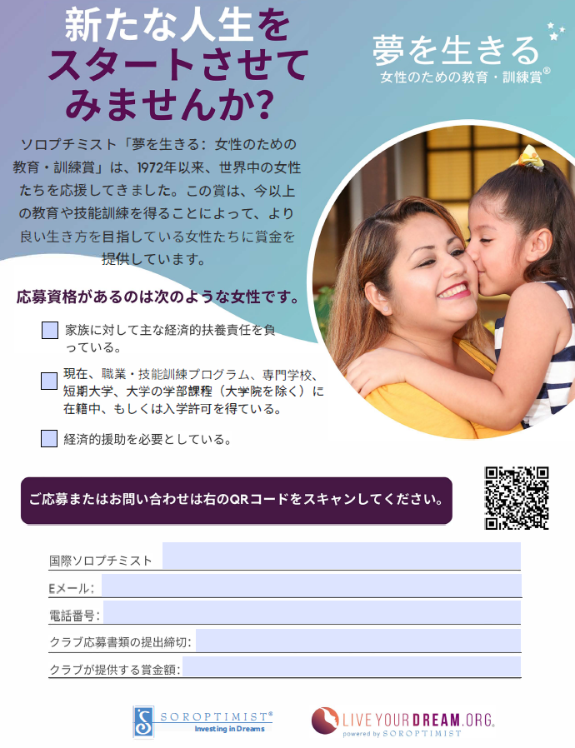
情報を拡散しましょう！
  応募用紙とチラシを非営利組織や教育機関と共有する
  担当者の連絡先を特定する
  応募者向けワークショップを開催する
2025年度SIA地域カンファレンス
Notes:
追加の賞を提供するための予算を確保できたら、地域で支援対象となる女性たちが賞への応募方法を把握しているかを確認する必要があります。賞の対象となる層を支援している非営利組織や教育機関に、応募用紙やチラシを共有してください。また、情報を拡散するために担当者の連絡先も把握しておきましょう。教育機関や非営利組織で応募者向けのワークショップを開催し、応募を検討している女性たちが安心できるよう質問に答えましょう。

Slide 16


地域の枠を超えて
応募書類を
共有しましょう
共有可能な
応募書類が
あります！
  共有できる応募書類のある
  地域内のクラブとつながる
  アメリカ/カナダ - 応募書類の共有を本部にリクエストしてください
2025年度SIA地域カンファレンス
Notes:
最後に紹介する「夢を生きる賞」のポイントは、地域の枠を超えて応募書類を共有することです。応募数の多い同じ地域内のクラブとつながりを築き、より多くの女性に賞を授与できるよう応募書類の共有をリクエストしましょう。アメリカまたはカナダのクラブは、SIA本部に応募書類の共有をリクエストできます。目標を達成して夢の実現を目指しているもののクラブのない地域に居住している女性から、毎年何百件もの応募書類がSIA本部に寄せられます。

Slide 17


受賞者：35名
賞の資金総額：$38,000
達成できた理由：
国際ソロプチミスト
クローヴィス
（シエラパシフィック地域）
過去の受賞者が会員になり、学資
援助部門と連携して応募者を募集
地域のコミュニティカレッジ
クラブ会員がカレッジの職員と
直接連携
カレッジへのフォローアップ
ワークショップを開催
2025年度SIA地域カンファレンス
Notes:
大きな成功を収めた「夢を生きる賞」プログラムの例として国際ソロプチミスト（SI）クローヴィスのプログラムを見ていきましょう。
SIクローヴィスでは、地域の女性35名に「夢を生きる賞」を授与しました。これは総額3万8,000ドルに相当します。国際ソロプチミストクローヴィスは、これほどの支援ができた理由をいくつか挙げています。まず、応募資格を満たした女性が非常に多く居住しており、数校のコミュニティカレッジが所在する地域であることが一つ目の理由です。これは当然、応募者の募集に役立ちます。ご所属のクラブがある地域にコミュニティカレッジや類似のプログラムがない場合は、女性が多く集まる場所に足を運んで応募者を募集してみましょう。
さらに、クラブから過去に「夢を生きる賞」を授与されたある受賞者の方は、現在会員として活動しており、今もカレッジに在籍しています。彼女は、個人的に学資援助部門と連携することで応募者の募集に貢献してくれました。さらに、SIクローヴィスは「夢を生きる賞」の対象者層を担当しているカレッジの職員とクラブ会員を直接つなげ、応募者候補の特定に努めました。会員たちは、何度もカレッジへのフォローアップを行い、多くの教育機関でワークショップも開催しました。加えて、同クラブは地域の報道機関やソーシャルメディアを活用したり、教育機関にポスターを貼ったりもしましたが、大きな違いを生んだのは、会員が電話やメールでの活動に地道に努力を重ねたことだと、SIクローヴィスはコメントしています。
もちろん、35枠の賞を提供するためには、クラブは資金調達にも成功する必要があります。SIクローヴィスは、ファンドレイジングのための年次イベントの招待状を送までにで個人的なつながりを強化し、参加者を増やすために地域のコミュニティカレッジとのつながりも活用しました。以前「夢を生きる賞」を受賞した会員が、イベントで心をこめた行動喚起を行いました。これをきっかけに2人の大口寄付者がオークションに参加したことが、イベントの大成功につながりました。
同クラブは、こうコメントしています。「『夢を生きる』をはじめとするプログラムの成功が、社会の認識につながり、メンバーシップの拡大と資金調達の成功につながります。それぞれの柱が関わり合うことで、成長につながります。」このように、充実したプログラムは、影響力の強化のみならず、ソロプチミストとしての活動のあらゆる側面で役立ちます。

Slide 18

「夢を生きる」をはじめとするプログラムの成功が、社会の認識につながり、メンバーシップの拡大と資金調達の成功につながります。それぞれの柱が関わり合うことで、成長につながります。
~ 国際ソロプチミストクローヴィス
2025年度SIA地域カンファレンス
Notes:
これまでお伝えしてきたポイントの多くは、「大きなゴール加速プロジェクト」にも応用できます。プロジェクトが条件を満たすためにはどのような変更または追加が必要なのかを理解するため、既存のプロジェクトを見直すことを私たちは常にクラブに推奨しています。クラブで新規プロジェクトの始動を検討している場合、「大きなゴール加速プロジェクト」を成功させるための重要なポイントは、多くの女性と女児を支援できる可能性のあるプロジェクトを選択することです。

Slide 19


ポイント：
「大きなゴール加速プロジェクト」
ノートパソコンを
2台購入
VS
50名に講義を実施
既存のプロジェクトが条件を満たすために加えるべき変更や追加事項はあるか？
多くの女性と女児を支援できる可能性のある新しいプロジェクトを選択する。
2025年度SIA地域カンファレンス
Notes:
例えば、低所得世帯の2人の女児が大学に通えるように2台のノートパソコンを購入する場合と、低所得世帯の女性50人を対象に面接や仕事のスキルに関する講義を開催する場合とを比べると、クラス開催の方が支援できる人数は多くなります。もう一つおすすめしたいプロジェクトは、低所得地域の学校や里親施設、シェルターなど、地域の組織に生理用品を直接提供する取り組みです。こうしたプロジェクトは、SIA本部に報告する際に受益者の人数を推定する必要があるかもしれませんが、数千人を支援できる可能性があるため、女児の通学や女性の就業を支援する簡単な手段だと言えます。

Slide 20
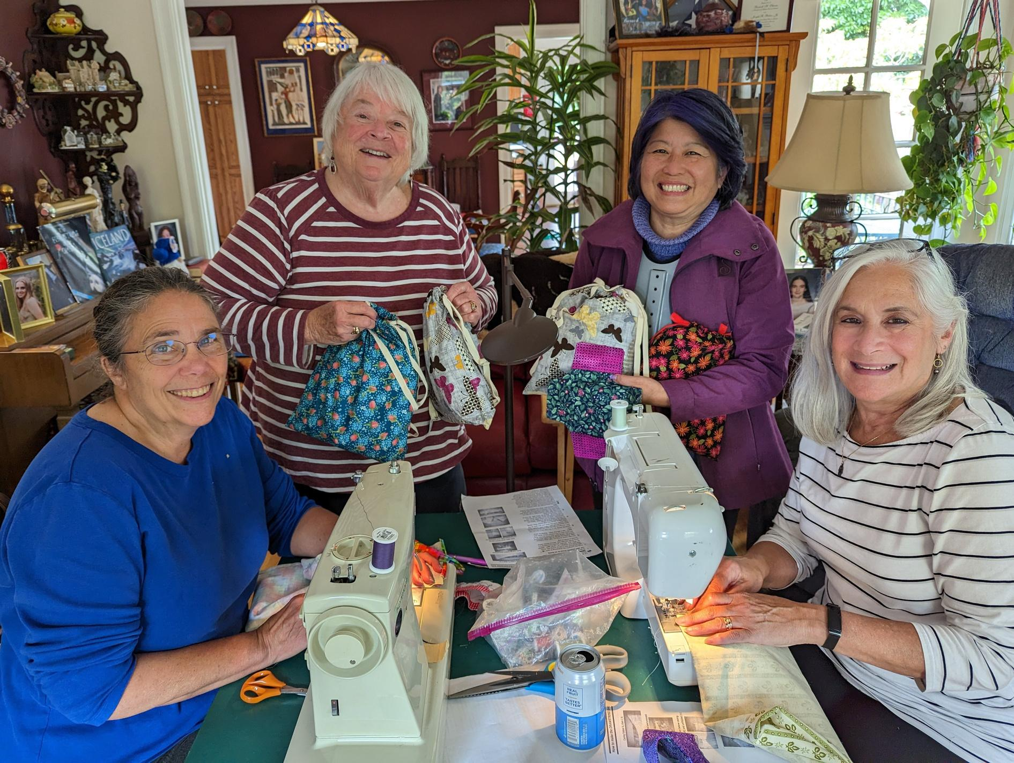
多くの女性と女児を
支援できる可能性のある新しいプロジェクトを選択しましょう！
国際ソロプチミストエルセリート
（創設地域）
2022-2023年度「大きなゴール加速プロジェクト」
月経キット
2025年度SIA地域カンファレンス
Notes:
1年に一名にのみに提供される特定の奨学金など、多くの人を支援することはできないものの、クラブがこだわりを持って実施しているプロジェクトがある場合は、それをやめる必要はもちろんありません。ただし、そのプロジェクトを通してより多くの女性と女児を支援する方法はないか、発想の転換を推奨しています。今日学んだことを、プロジェクトの拡大に向けてどのように応援できるでしょうか？

Slide 21

既存のプロジェクトに新たな構成要素を
追加しましょう！
国際ソロプチミスト新潟西
（東日本地域）
児童養護施設で生活する女子学生を
対象とした2つの新しい奨学金
既存のプロジェクトを「大きなゴール加速プロジェクト」に転換することに成功！
2025年度SIA地域カンファレンス
Notes:
大きな成果を上げた「大きなゴール加速プロジェクト」の例として、東日本で行われたプロジェクトをご紹介します。国際ソロプチミスト（SI）新潟西は、孤児のための児童養護施設と継続的な関係を築いており、水族館への遠足など、小さな子どもたちが楽しめる活動をこれまでに実施してきました。SI新潟西は、「大きなゴール」としての条件を満たす構成要素を追加したいと考えました。通常は、高校卒業と同時に子どもたちは児童養護施設から出なければなりません。児童養護施設出身の子どもたちの多くは、大学在学中にほとんど支援を受けられないため、生活のために働かなければならず忙しい日々を送ることになります。
同クラブは、高等教育を支援するため、この児童養護施設で生活していた2人の女子学生に奨学金を提供することを決めました。すでに大学に在籍している1人には生活支援のために奨学金が提供され、高校3年生の1人には、大学入試の受験料に充てるために奨学金が提供されました。奨学金を受給した女子学生の1人は「両親からの支援がなかったので、奨学金はとても助かりました。3月に卒業してからの就職先も決まっています」と述べています。
これは、すでに行っていた取り組みに「大きなゴール」の条件を満たす構成要素を追加したクラブの見本となる一例です。

Slide 22

ブレインストーミング
クラブが支援する女性と女児を
さらに増やす
ためには？
  重点的に取り組むプログラムは？
  推奨する方策は？
Notes:
次に、より多くの女性と女児を支援するために、今後クラブにどのような変更を提案したいか、少し時間をとって考えていただきたいと思います。どのプログラムに重点的に取り組みたいですか？どのような方策を提案しますか？ぜひ考えてみてください。

Slide 23


シェアしましょう！
  考えやアイデアをシェアする
  ブレインストーミングの
  サポートを求める
Notes:
次に、隣の方と向き合って、ご自身の考えやアイデアをシェアしてください。わからない場合は、隣の方にブレインストーミングを手伝ってもらいましょう！
（数分時間をとって話し合ってもらいます）

Slide 24

ご自身の
アイデアや
仲間の提案を
シェアしたい方は？
2025年度SIA地域カンファレンス
Notes:
今後の計画をシェアしたい方、または隣の方に提案された内容をシェアしてくださる方はいらっしゃいますか？
（数分時間をとってシェアしてもらい、その提案内容を褒めましょう）

Slide 25

技術関連ツール
SIAの技術変革の進捗を把握しましょう。
#TechTalks 学習ラボでご覧いただけます。
変化や新しい技術を共に取り入れていく過程で役立つ「よくある質問」、「動画デモ」、「ハウツーガイド」をご用意しています。
2025年度SIA地域カンファレンス

Slide 26

ご清聴ありがとう
ございました。
氏名
役職
連絡先
2025年度SIA地域カンファレンス
Notes:
本日はご参加の上、ご意見を共有してくださりありがとうございました。本日のプレゼンテーションが、有用なアイデアを各クラブで応用するきっかけとなれば幸いです。

